Slide 1
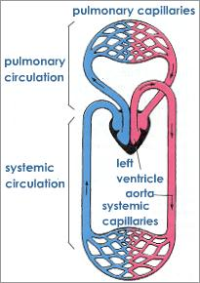
Кръвообращение. Устройство на съдовата система. Хемодинамични закономерности. Налягане в съдовата система. Регулация на съдовия тонус. Микроциркулация. Налягане и движение на кръвта във вените
МЕДИЦИНСКИ УНИВЕРСИТЕТ – ПЛЕВЕН ФАКУЛТЕТ ПО МЕДИЦИНА ЦЕНТЪР ЗА ДИСТАНЦИОННО ОБУЧЕНИЕ
Лекция №8
Доц. д-р Б. Русева, д.м.
Сектор “Физиология”
МУ-Плевен

Slide 2
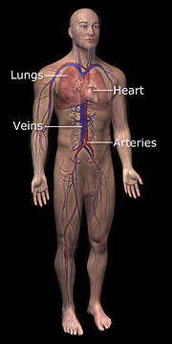
Кръвообращение

Slide 3
Разпределение на кръвта в системното кръвообращение
сърце - 5%;
гл. мозък - 15% ;
мускули - 20%;
бъбреци - 20%
спланхникус - 25%;
кожа - 15%

Slide 4
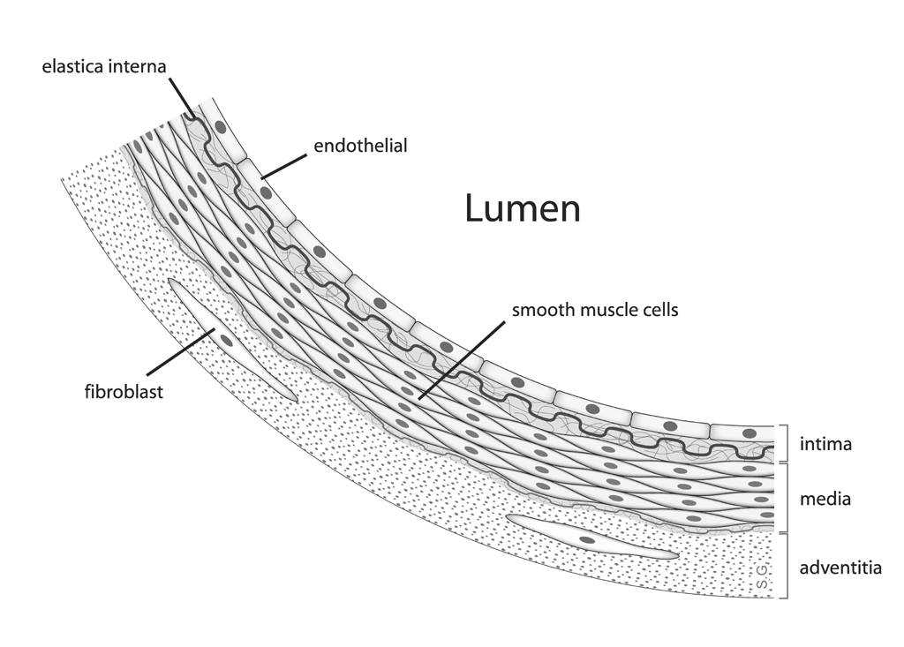
Устройство на съдовата стена

Slide 5
Класификация на кръвоносните съдове
1. В зависимост от функциите:
- Модериращи (аорта и големи артерии)
- Съпротивителни (артериоли)
- Обменни (капиляри, венули)
- Капацитивни (вени)
2. В зависимост от налягането:
- Система на ниско АН
- Система на високо АН

Slide 6
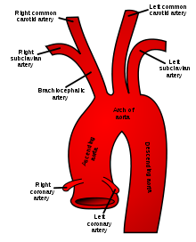

Slide 7
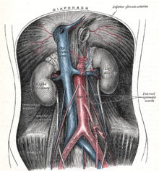

Slide 8
Движение на кръвта в артериалната система
Фактори, които придвижват кръвта в артериалната система:
Сърдечната систола
Еластичните сили в аортата и артериите по време на сърдечната диастола
Линейна скорост на кръвния поток
Аорта = 120 cm/s по време на систола и 40 cm/s по време на диастола
Артерии от 60 до 15 cm/s по време на систола и по-ниска по време на диастола
Капиляри = о,5 mm/s
Линейната скорост е обратно пропорционална на общото сечение на съдовата област.

Slide 9
Кръвоносна система
Напречно сечение на съдовите области (cm²)
аорта = 2.5
малки артерии= 20
артериоли = 40
капиляри = 2500
венули = 250
малки вени= 80
Venae cavae = 8
Обемна скорост на кръвния ток – обемът кръв, който преминава за единица време през дадена съдова област.
Еднаква за различните съдови области!!!
Тя е функция от тоталното напречно съдово сечение и линейната скорост на кръвта.

Slide 10
Хемодинамични закономерности
Q =∆P / R
∆P = Q . R
R = 8lη / πr⁴
Q = ∆P. πr⁴ / 8lη
∆P = Q . 8lη / πr⁴

Slide 11
Артериално кръвно налягане (АН)
Систолично АН: 100 - 140 mmHg
Зависи от МОС (5,25 l/min)
МОС = УО x СЧ
УО зависи от:
● диастоличното пълнене
● еластичността на артериалните съдове
● миокардния контрактилитет
СЧ зависи от:
● симпатикусовия тонус

Slide 12
Артериално кръвно налягане (АН)
Диастолично АН: 60-90 mmHg
Зависи от: периферното съпротивление
Пулсово налягане = СН – ДН
Средно артериално налягане
САН= ДН + 1/3 ПН

Slide 13
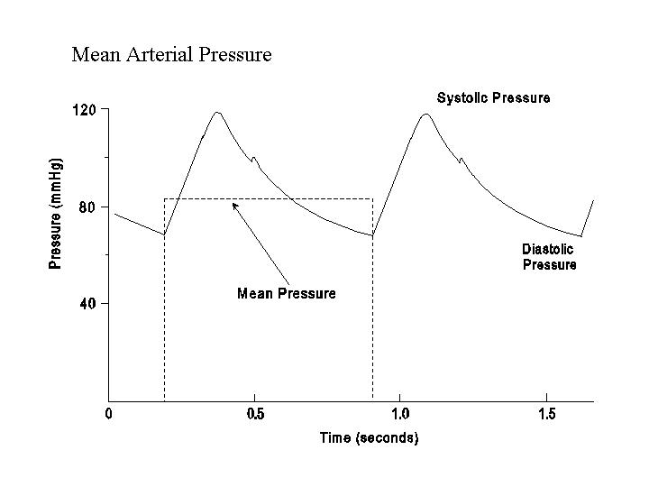

Slide 14
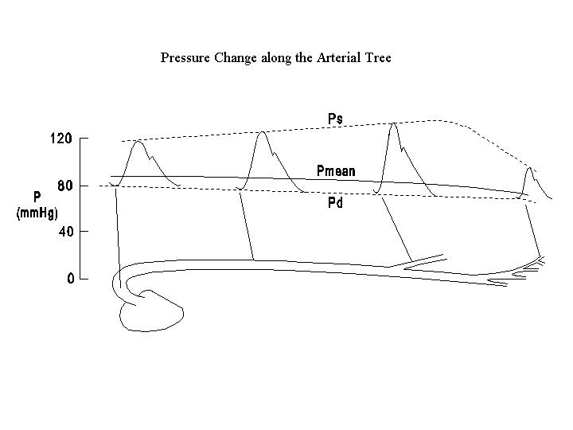
Промени в САН в различните съдови области

Slide 15
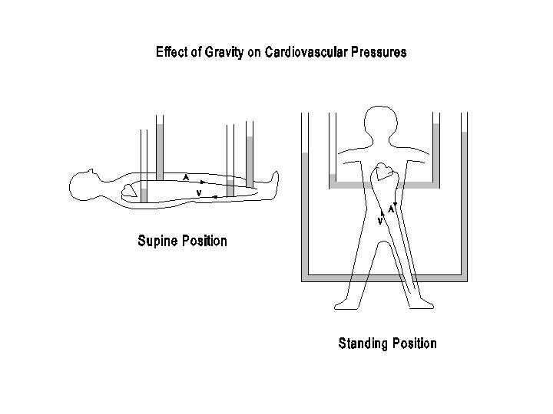
Ефект на гравитацията върху АН

Slide 16
Съдов тонус
Локален контрол
Миогенна регулация
Локални хуморални фактори: CO₂, H⁺, O₂, adenosin, lactate
Ендотелен контрол: NO; endothelins

Slide 17
Функции на ендотела
Обвива съдовете отвътре
Секретира вещества, регулиращи съдовия тонус
Секретира вещества, регулиращи съдовия растеж
Участва в регулацията на кръвосъсирването
Регулира транспортните процеси през съдовата стена

Slide 18
Ендотелен контрол на съдовия тонус
NO се произвежда от АК L-arginine под действието на ендотелната азотно-оксидна синтаза (еNOS).
Кофактори на ензима eNOS са: NADPH, tetrahydrobiopterin и flavin adenine nucleotid.
Активността на eNOS е калций - калмодулин зависима.
Има 2 основни механизма за стимулация на eNOS, които участват в отделянето на калциеви йони от ендоплазмения ретикулум:
1. повишен кръвен поток (flow-dependent NO formation).
2. свързване на ендотелни рецептоти с различни лиганди като acetylcholine, bradykinin, substance-P, adenosine и други вазоактивни вещества (receptor-stimulated NO formation).

Slide 19
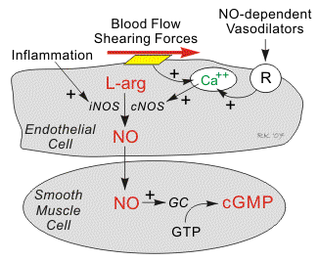
Съдов тонус – ендотелен контрол

Slide 20
The Nobel Prize in Physiology or Medicine 1998 was awarded jointly to Robert F. Furchgott, Louis J. Ignarro and Ferid Murad "for their discoveries concerning nitric oxide as a signalling molecule in the cardiovascular system".
Ефекти на NO:
▪ директна вазодилатация
▪ индиректна вазодилатация чрез инхибиране вазоконстрикторния ефект на angiotensin II и симпатикуса
▪ анти - тромботичен ефект- инхибира адхезията на тромбоцитите към ендотела
▪ противо-възпалителен ефект- инхибира адхезията на левкоцити към ендотела
▪ анти-пролиферативен ефект – инхибира хиперплазията на гладкомускулните клетки

Slide 21
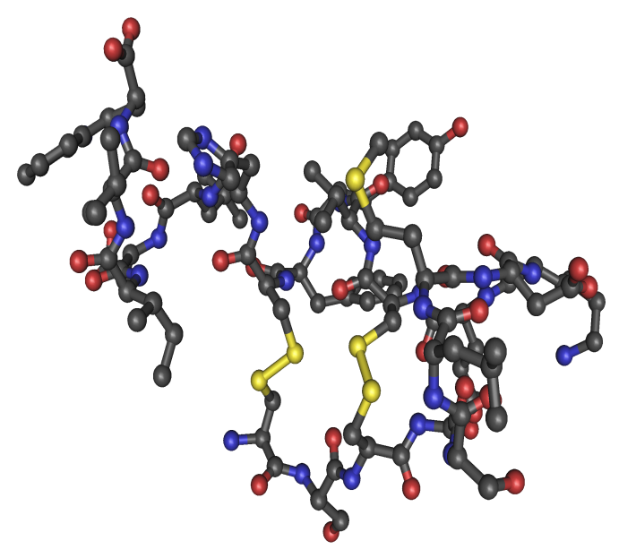
Съдов тонус – ендотелен контрол
Ендотелини → мощен вазоконстрикторен ефект
Те са пептиди, съдържащи 21-амино киселини, продуцирани от ендотелните клетки.

Slide 22
Съдов тонус
Хуморален контрол
♦ вазодилататори: bradykinine, hystamine, prostaglandins, ATP, Atrial natriuretic peptide
♦ вазоконстриктори: epinephrine, norepinephrine, angiotensine II, vasopressin, serotonine

Slide 23
Съдов тонус
Нервен контрол:
Симпатикусът изпраща тонични импулси с честота 1-3/s в покой.
Парасимпатикусът осъществява вазодилатация само в 3 съдови области: pia mater, слюнни жлези и външни гениталии.

Slide 24
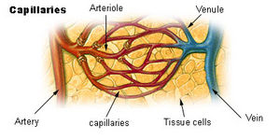
Микроциркулаторна единица

Slide 25
артериола: ХН=+32mmHg KOН=-25mmHg филтрация ФН= +7 mmHg
венула:
ХН=+15mmHg KOН= - 25mmHg резорбция ФН= -10 mmHg
ФН
ФН

Slide 26
Функции на вените
1. кръвен резервоар
2. връщат кръвта към сърцето

Slide 27
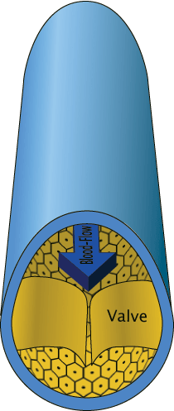
Механизми, които подпомагат движението на кръвта във вените:
1.Наличие на венозни клапи

Slide 28
Механизми, които подпомагат движението на кръвта във вените:
2. съкращенията на мускулите на долните крайници
3. съкращението на lig. Inguinalae при движения
4. съкращенията на диафрагмата при вдишване

Slide 29
Венозно налягане (ВН)
1. В легнало положение ВН е 5 mm Hg по-ниско от налягането в капилярите
2. В изправено положение:
ВН на ръцете= +6 , + 8 mm Hg
ВН на краката= +40, + 90 mm Hg
ЦВН = от +2 до +6 mm Hg (обикновено е +4 mm Hg)

Slide 30
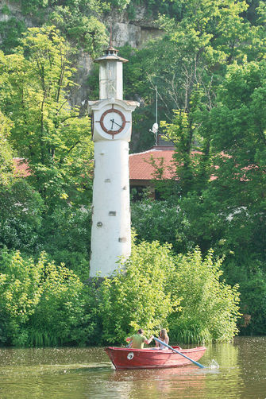
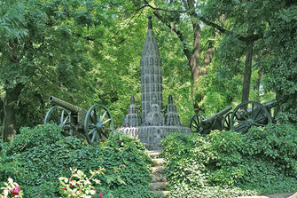
Благодаря за вниманието!

